Slide 1
Dukungan Pemerintah untuk CU Abadi – Pemulihan Ekonomi Regional
(Disampaikan oleh Ratanuli Gultom di depan Koperindak Toba Samosir)

Slide 2
“Penyelamatan CU Abadi – Stabilisasi Ekonomi Kabupaten Toba Samosir”
“Pinjaman Lunak 20 Miliar Rupiah sebagai Solusi Krisis Likuiditas berdasarkan Hukum Indonesia”

Slide 3
Krisis yang Dihadapi CU Abadi
10.000+ anggota terdampak
Krisis likuiditas sejak 2023 akibat pandemi
Kehilangan kepercayaan anggota, meskipun aset tetap ada
Dua tahun tidak beroperasi → Penurunan ekonomi regional
Demonstrasi pekan lalu oleh anggota yang dirugikan

Slide 4
Dampak bagi Toba Samosir
CU Abadi sebagai penggerak ekonomi utama:
Layanan keuangan untuk UMKM & masyarakat
Lapangan kerja dan investasi lokal terancam
Dampak sosial:
Kesulitan keuangan keluarga
Tidak ada akses kredit terjangkau bagi petani & UMKM

Slide 5
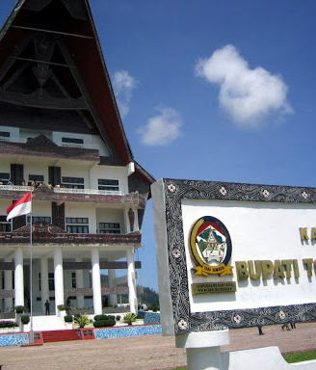
Solusi – Pinjaman Lunak dari Pemerintah
Permohonan: 20 Miliar Rupiah, dikembalikan dalam 3 tahun
Tujuan:
Pemulihan likuiditas segera
Mengembalikan kepercayaan anggota
Operasional normal kembali

Slide 6
Dasar Hukum Dukungan Pemerintah
Hukum Indonesia mengatur bantuan negara untuk koperasi dalam krisis:
UU No. 25/1992 tentang Perkoperasian
Pasal 4: Negara wajib mendukung koperasi sebagai pilar ekonomi.
Pasal 60: Pemerintah dapat memberikan bantuan keuangan.
UU No. 17/2020 tentang Penyelamatan Ekonomi Nasional (Masa Darurat Pandemi)
Pasal 22: Bantuan likuiditas untuk lembaga strategis.
PP No. 9/2021 (Peraturan Pemerintah tentang Koperasi Simpan Pinjam)
Pasal 12: Intervensi negara dalam risiko sistemik.

Slide 7
Mengapa Pemerintah Harus Bertindak?
Kewajiban hukum (UU 25/1992) untuk mendukung koperasi.
CU Abadi vital bagi Toba Samosir.
Tanggung jawab sosial: Mencegah kemiskinan meluas

Slide 8
Proyeksi Keberhasilan
Tidak merugikan negara: Pinjaman akan dikembalikan penuh.
Pemulihan ekonomi: UMKM, petani, & masyarakat terbantu.
Contoh sukses: Bantuan serupa untuk CU di Bali.

Slide 9
Contoh: Dukungan Pemerintah untuk CU di Bali
Poin Pembahasan:
CU Keling Kumang dibantu melalui LPDB & Kemenkop UKM (2021).
Skema bantuan: Pinjaman lunak + pendampingan.
Hasil: Operasional CU pulih, UMKM terbantu.
Pesan Kunci: "Jika Bali bisa, mengapa Toba Samosir tidak? CU Abadi layat mendapat dukungan serupa!"

Slide 10
Contoh Kasus: CU di Bali yang Dibantu Pemerintah
1. CU Keling Kumang (Bali & NTT)
Latar Belakang Krisis:
Terdampak pandemi COVID-19, terutama sektor pariwisata (anggota banyak bekerja di hotel & UMKM).
Penurunan likuiditas akibat penarikan simpanan massal oleh anggota.
Bantuan Pemerintah:
Melalui Program Kemenkop UKM (2020–2021):
Akses ke program restrukturisasi kredit dan pinjaman lunak dari LPDB (Lembaga Pengelola Dana Bergulir Koperasi, UKM, dan Perusahaan Nasional).
Pendampingan teknis dari Dinas Koperasi Provinsi Bali.
Hasil: CU bisa kembali beroperasi dan menyalurkan kredit kepada anggota.
2. Lembaga Perkreditan Desa (LPD) di Bali
Bukan CU, tetapi mirip: LPD adalah lembaga keuangan desa adat Bali yang juga pernah mendapat bantuan likuiditas dari Pemprov Bali saat krisis.
Contoh: Selama pandemi, Pemprov Bali memberikan stimulus likuiditas kepada LPD melalui APBD untuk menjaga stabilitas keuangan desa.

Slide 11
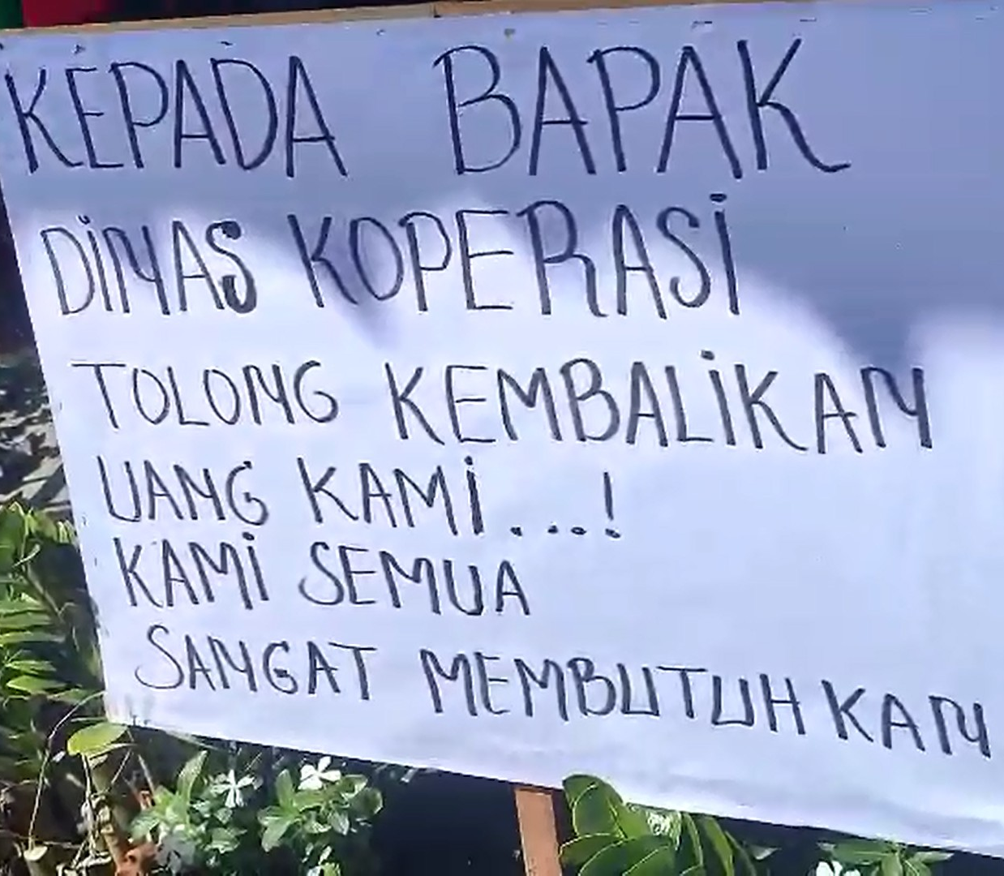
Dasar Hukum yang Relevan
Bagaimana Menggunakan Referensi Ini
Bagaimana Menggunakan Referensi Ini
Peraturan Menteri Koperasi No. 6/2020 tentang Penanganan Krisis Koperasi.
Peran LPDB (UU No. 6/2019) dalam memberikan pinjaman darurat
Bagaimana Menggunakan Referensi Ini?
Pembanding: Tunjukkan bahwa bantuan untuk CU Abadi bukan hal baru dan punya preseden hukum.
Tekanan Sosial: "Bali yang ekonominya lebih kuat masih dibantu, apalagi Toba Samosir yang lebih terdampak!"

Slide 12
Seruan kepada Pemerintah
“Menyelamatkan CU Abadi = Menyelamatkan Toba Samosir!”
Tindakan yang dibutuhkan:
Persetujuan cepat pinjaman lunak.
Pendampingan Koperindak dalam restrukturisasi.

Slide 13
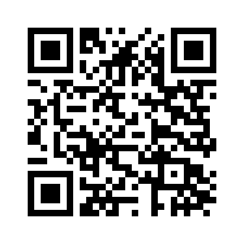
Terimah Kasih Bersama kita bisa! Ratnauli Gultom HP/WA: 081260858209
Mau download presentasi ini scan:

